Slide 1

Pet's Book
Réseau social dédié aux animaux · refonte fullstack 2021 → 2026
Titre RNCP 37273 « Développeur web fullstack »
Bloc 2 — Développer des interfaces frontend pour un site / une application web
Manon Sigaud
Notes:
GLOSSAIRE (à expliquer si on me le demande) :
• Frontend : la partie visible d'un site, affichée dans le navigateur (ce que voit l'utilisateur).
• Fullstack : qui couvre le frontend (ce qui s'affiche) ET le backend (le serveur et les données).
• RNCP : Répertoire National des Certifications Professionnelles — le registre officiel des diplômes reconnus par l'État.
• Bloc de compétences : un ensemble cohérent de compétences évaluées ensemble ; ici le Bloc 2 porte sur les interfaces frontend.

Slide 2
Sommaire
1
Le projet à ses débuts
Idée de départ & cahier des charges
2
Conception
Personas, moodboard, charte graphique
3
Avant / après
L'évolution du site en un coup d'œil
4
Choix techniques
Technologies utilisées et pourquoi
5
Fonctionnement (UML)
Diagramme de cas d'utilisation
6
Les compétences du Bloc 2
Éco-conception, SCSS, HTML, JavaScript
7
Qualité & sécurité
Les points forts du projet
8
Démonstration
Place au live !
Pet's Book — réseau social dédié aux animaux
RNCP 37273 · Bloc 2 · 01
Notes:
Déroulé de la présentation. J'enchaîne ensuite par une démonstration en direct (≈ 7 minutes).
Aucun terme technique particulier sur cette diapo.

Slide 3
L'IDÉE & LE CAHIER DES CHARGES (2021)
Le projet à ses débuts
L'idée de départ
« Répertorier tous les animaux domestiques sur une seule plateforme. »
• un profil pour chaque animal
• sensibiliser à la protection : identification (puce) et stérilisation
• condition d'entrée : justifier si l'animal n'est pas identifié / stérilisé
• un espace pour les pros : vétérinaires, associations, refuges
Le cahier des charges
• Type : plateforme de réseau social
• Équipe : projet de groupe (3 personnes), 1re formation
• Cibles : propriétaires d'animaux + professionnels
• Périmètre : création de comptes, géolocalisation, profils
• Prévu « pour plus tard » : boutique et version multilingue
→ Beaucoup de ces idées sont aujourd'hui réalisées (score de protection, Pages pros, boutique…).
Pet's Book — réseau social dédié aux animaux
RNCP 37273 · Bloc 2 · 02
Notes:
GLOSSAIRE :
• Cahier des charges : document qui définit le besoin, les objectifs, les cibles et le périmètre d'un projet avant de le réaliser.
• Persona : personnage fictif représentant un type d'utilisateur cible (voir diapo suivante).
• Réseau social : plateforme où les utilisateurs créent un profil, publient et interagissent.
• Géolocalisation : utiliser la position géographique (ville) pour proposer du contenu proche de l'utilisateur.

Slide 4
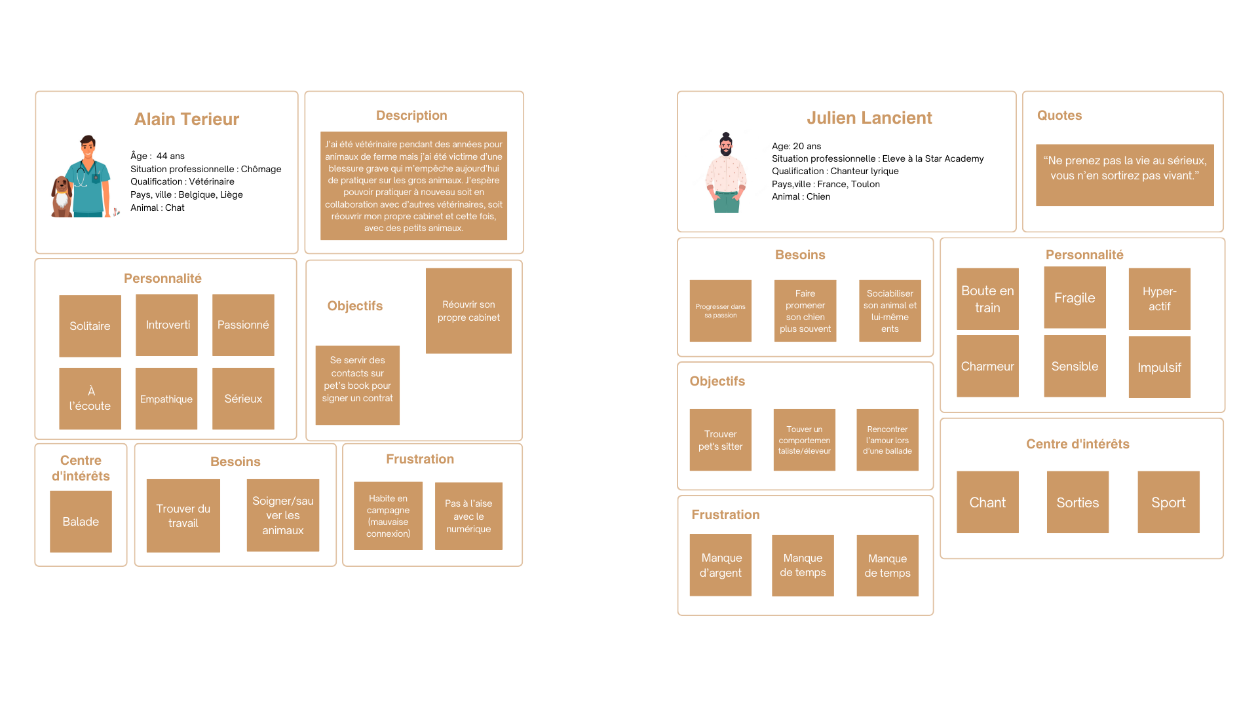
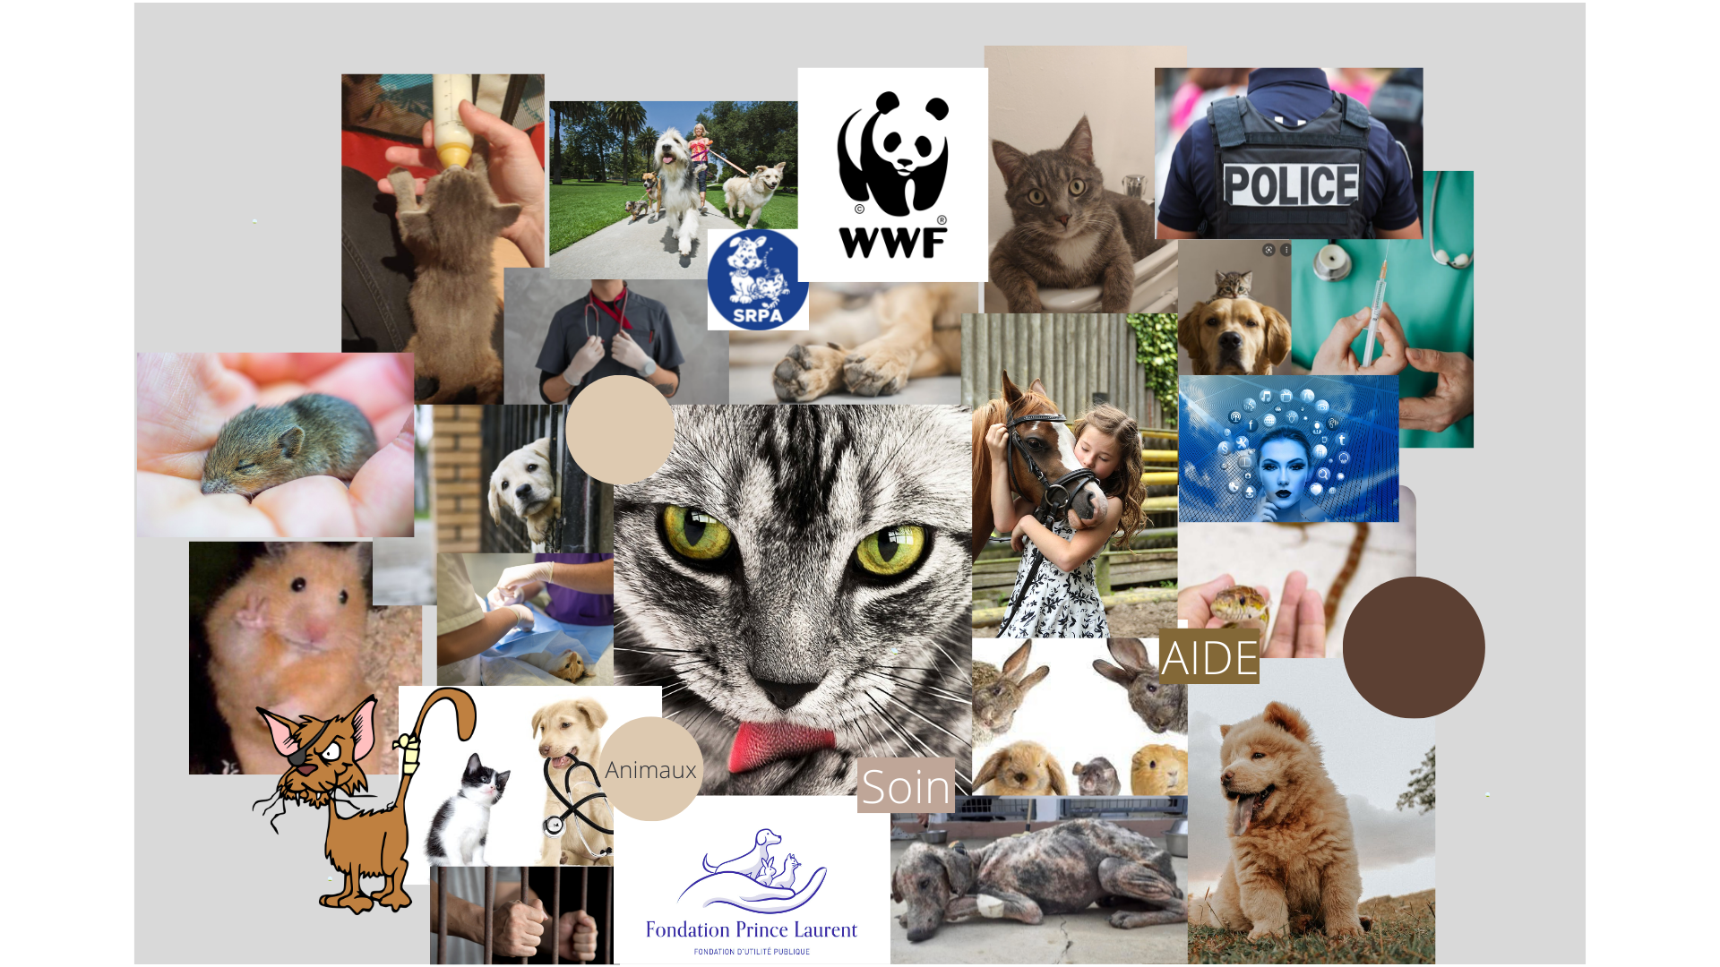
COMPRENDRE LES UTILISATEURS & L'AMBIANCE
Conception — personas & moodboard
Personas (utilisateurs cibles)
Moodboard (direction visuelle)
Pet's Book — réseau social dédié aux animaux
RNCP 37273 · Bloc 2 · 03
Notes:
GLOSSAIRE :
• Persona : personnage fictif (prénom, âge, besoins, freins) qui incarne un groupe d'utilisateurs.
Ici : Alain, vétérinaire, et Julien, jeune propriétaire de chien. Cela aide à concevoir pour de vraies attentes.
• Moodboard (planche d'ambiance) : collage d'images, couleurs et styles qui fixe l'atmosphère visuelle souhaitée avant de dessiner le site.

Slide 5
L'IDENTITÉ VISUELLE DE PET'S BOOK
Conception — la charte graphique
Une identité chaleureuse
• palette caramel et marron, douce et naturelle
• typographie : Cinzel (titres) + Quicksand (texte)
• logo et icônes dessinés pour la marque
Conservée dans la refonte : même âme, exécution modernisée — ces couleurs sont celles de cette présentation.
Couleurs de la marque
Marron foncé
#593A28
Marron moyen
#8C593B
Caramel
#BF8A6B
Beige clair
#D9D6D2
Cinzel — titres élégants
Quicksand — texte courant, lisible et rond
Pet's Book — réseau social dédié aux animaux
RNCP 37273 · Bloc 2 · 04
Notes:
GLOSSAIRE :
• Charte graphique : ensemble des règles visuelles d'une marque (couleurs, polices, logo) pour une identité cohérente.
• Palette : la sélection de couleurs officielles du projet.
• Typographie : le choix et l'agencement des polices de caractères.
• Code couleur hexadécimal (ex. #BF8A6B) : notation qui désigne une couleur précise pour le web.

Slide 6
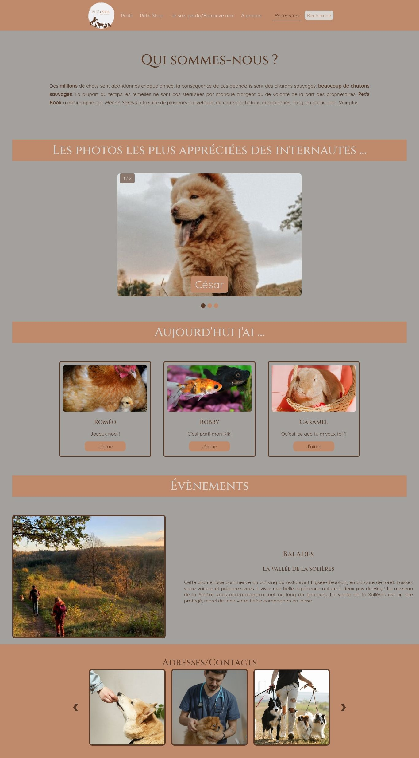
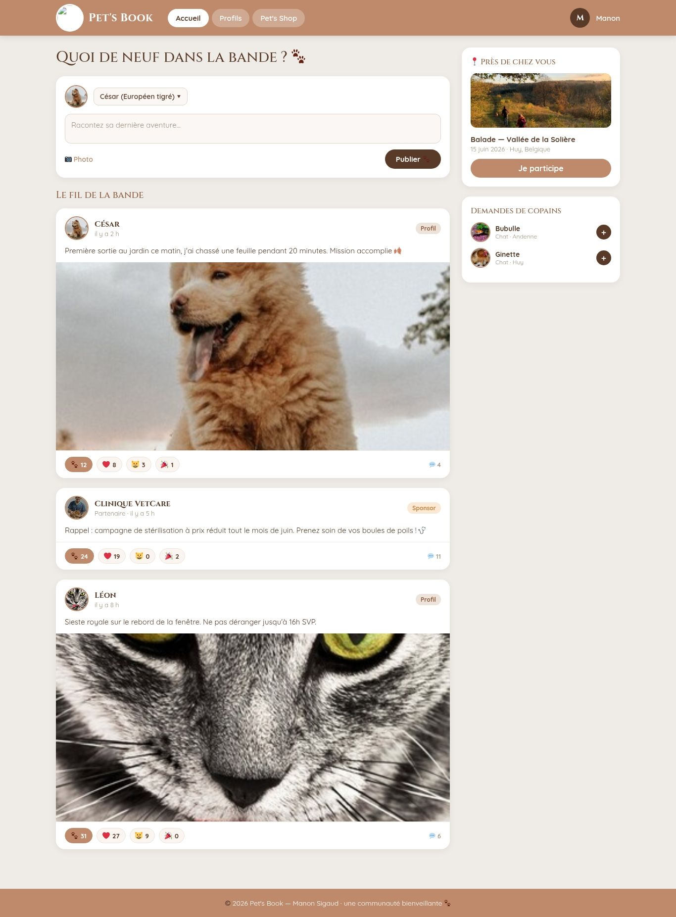
L'ÉVOLUTION DU SITE
Avant / après
2021 — site d'origine (statique)
2026 — application fullstack
Même identité visuelle — d'une vitrine figée à une application vivante alimentée par un vrai back-end.
Pet's Book — réseau social dédié aux animaux
RNCP 37273 · Bloc 2 · 05
Notes:
GLOSSAIRE :
• Site statique : pages figées, sans base de données ; le contenu ne change pas selon l'utilisateur.
• Application (dynamique) : le contenu est généré à la demande à partir de données (comptes, publications…).
• Back-end : le serveur, invisible pour l'utilisateur, qui stocke les données et répond aux demandes du site.

Slide 7
DES CHOIX MAÎTRISÉS
Technologies utilisées — et pourquoi
Frontend (côté navigateur)
• Vite : outil de build moderne, rechargement instantané pendant le dev.
• SCSS : du CSS plus puissant (variables, organisation, réutilisation).
• JavaScript ES6 : pour maîtriser le langage sans dépendre d'un framework.
Backend (côté serveur)
• Node.js : l'environnement qui exécute le JavaScript côté serveur.
• Express : construit l'API (les routes qui fournissent les données).
• SQLite : base de données légère, sans serveur séparé — idéale pour le projet.
• bcrypt + JWT : sécurisent les mots de passe et les sessions.
Pas de Bootstrap ni de framework back-end non maîtrisé : des outils choisis et compris.
Pet's Book — réseau social dédié aux animaux
RNCP 37273 · Bloc 2 · 06
Notes:
GLOSSAIRE :
• Vite : outil moderne qui assemble (« build ») le site et fournit un serveur de développement rapide.
• Build : étape qui transforme le code source en fichiers optimisés prêts pour le navigateur.
• Framework : « boîte à outils » de code prête à l'emploi (ex. React, Bootstrap). J'ai choisi de ne pas en utiliser pour le JS et le CSS afin de démontrer ma maîtrise.
• API : interface par laquelle le site demande/reçoit des données du serveur (souvent au format JSON).
• Node.js : permet d'exécuter du JavaScript en dehors du navigateur, côté serveur.
• Express : bibliothèque Node qui simplifie la création d'un serveur et de ses « routes » (URL).
• Base de données : système qui stocke et organise les données (utilisateurs, animaux…).
• SQLite : base de données rangée dans un simple fichier, sans serveur dédié.
• bcrypt : fonction qui « hache » les mots de passe (les transforme en empreinte illisible).
• JWT (jeton) : petit jeton signé prouvant qu'un utilisateur est connecté.

Slide 8
CAS D'UTILISATION : QUI PEUT FAIRE QUOI
Comment fonctionne le site — diagramme UML
Système — Pet's Book
👤 Visiteur
S'inscrire / se connecter
Gérer ses profils animaux
Publier & se faire des copains
👤 Membre
S'inscrire à un évènement & laisser un avis ★
Acheter / vendre (Pet's Shop)
👤 Administrateur
Modérer profils & annonces
L'administrateur est aussi un membre (il peut tout faire, plus la modération).
Pet's Book — réseau social dédié aux animaux
RNCP 37273 · Bloc 2 · 07
Notes:
GLOSSAIRE :
• UML : « langage » de schémas standard pour décrire un logiciel de façon visuelle.
• Diagramme de cas d'utilisation : schéma UML qui montre les ACTEURS et les ACTIONS possibles sur le système.
• Acteur : un rôle d'utilisateur (ici Visiteur, Membre, Administrateur).
• Cas d'utilisation : une action que l'acteur peut réaliser (s'inscrire, publier, modérer…).
• Le grand cadre représente le système (le site) ; chaque trait relie un acteur à ce qu'il a le droit de faire.
• Modérer : vérifier et valider/supprimer des contenus (ici, l'admin approuve les annonces et surveille les profils).

Slide 9
UN SITE PLUS LÉGER, PLUS RAPIDE, PLUS SOBRE
Éco-conception
Concevoir le site pour qu'il consomme moins de ressources (données, énergie) tout en restant rapide et accessible.
✓ Images optimisées + chargement différé (lazy-load) — elles ne se chargent que lorsqu'elles deviennent visibles.
✓ Aucune librairie lourde (ni Bootstrap, ni jQuery) — moins de code à télécharger pour l'utilisateur.
✓ CSS factorisé avec SCSS — variables et mixins évitent de répéter le même style.
✓ Polices et icônes ciblées — on n'importe que ce qui est réellement utilisé.
✓ Données chargées à la demande — le serveur n'envoie que le nécessaire, au bon moment.
✓ Code structuré et réutilisable — plus simple à maintenir et à faire évoluer.
Bénéfices : pages plus rapides, moins de données mobiles consommées, meilleure accessibilité.
Pet's Book — réseau social dédié aux animaux
RNCP 37273 · Bloc 2 · 08
Notes:
GLOSSAIRE :
• Éco-conception : démarche qui vise à réduire l'impact d'un site (poids des pages, énergie, données échangées).
• Lazy-load (chargement différé) : on ne télécharge une image que lorsqu'elle arrive à l'écran, pas avant.
• Librairie : ensemble de code tout prêt qu'on ajoute au projet ; certaines (jQuery, Bootstrap) alourdissent la page.
• Factoriser : écrire une seule fois un élément réutilisé partout, au lieu de le répéter.
• Mixin (SCSS) : bloc de styles réutilisable qu'on appelle à plusieurs endroits.

Slide 10
STRUCTURER ET ADAPTER L'AFFICHAGE
Le style avec SCSS
✓ Préprocesseur SCSS, architecture « 7-1 » — le CSS est rangé en dossiers clairs, facile à maintenir.
✓ Variables et mixins — couleurs et espacements cohérents partout, sans répétition.
✓ Mobile-first avec media queries — l'affichage est pensé d'abord pour le téléphone, puis agrandi pour les écrans plus larges.
✓ Nommage BEM des classes — des noms de classes lisibles et prévisibles.
✓ Modules modernes @use / @forward — organisation propre, sans l'ancien @import déprécié.
Compétences Bloc 2 · structurer le code avec un préprocesseur CSS · agencement mobile-first (media queries)
Pet's Book — réseau social dédié aux animaux
RNCP 37273 · Bloc 2 · 09
Notes:
GLOSSAIRE :
• CSS : langage qui décrit l'apparence d'une page (couleurs, tailles, positions).
• SCSS / préprocesseur : une version enrichie du CSS (variables, mixins, fichiers séparés) qui se « compile » ensuite en CSS classique.
• Architecture 7-1 : façon standard d'organiser les fichiers SCSS en 7 dossiers (base, composants, pages…) + 1 fichier principal.
• Variable : une valeur nommée réutilisable (ex. la couleur caramel) modifiable à un seul endroit.
• Mobile-first : on conçoit d'abord pour mobile, puis on ajoute des règles pour les grands écrans.
• Media query : règle CSS qui s'applique selon la taille de l'écran (ex. à partir de 768 px).
• BEM : convention de nommage des classes (Bloc__Élément--Modificateur) pour s'y retrouver.
• @use / @forward : instructions SCSS modernes pour relier les fichiers entre eux.

Slide 11
DÉCOUPER LA MAQUETTE ET INTÉGRER LES CONTENUS
La structure avec HTML
✓ Découpage en blocs sémantiques — header, nav, main, section, article, footer : une structure qui a du sens.
✓ Balises génériques (div, span) au bon endroit — complètent le sémantique quand c'est pertinent.
✓ Accessibilité soignée — lien d'évitement, aria-label, textes alternatifs, focus visible (objectif WCAG AA, validation W3C).
✓ Actifs intégrés — images optimisées, vidéo et audio de présentation, polices importées.
Compétences Bloc 2 · analyser & structurer la maquette en HTML · typographie/accessibilité · intégrer les actifs
Pet's Book — réseau social dédié aux animaux
RNCP 37273 · Bloc 2 · 10
Notes:
GLOSSAIRE :
• HTML : langage qui structure le contenu d'une page (titres, paragraphes, images…).
• Balise sémantique : balise dont le nom décrit son rôle (header = en-tête, nav = navigation, article = contenu autonome). Cela aide moteurs de recherche et lecteurs d'écran.
• Balise générique : div et span, sans signification particulière, pour regrouper ou styliser.
• Accessibilité : rendre le site utilisable par tous, y compris les personnes en situation de handicap.
• Lien d'évitement (skip-link) : lien caché permettant d'aller directement au contenu principal au clavier.
• aria-label : texte invisible à l'écran mais lu par les lecteurs d'écran pour décrire un élément.
• Texte alternatif (alt) : description d'une image, lue si l'image ne s'affiche pas ou par un lecteur d'écran.
• WCAG AA : niveau de référence des normes d'accessibilité web.
• W3C : organisme qui définit les standards du web ; son validateur vérifie que le code HTML est correct.
• Actifs : ressources intégrées à la page (images, vidéos, sons, polices, scripts).

Slide 12
RENDRE LA PAGE VIVANTE ET COMMUNIQUER AVEC LE SERVEUR
L'interactivité avec JavaScript
✓ Manipulation du DOM & gestion d'événements — réagir aux clics, au clavier, à l'envoi de formulaires.
✓ Composants interactifs — fenêtre modale, sélecteur d'étoiles, filtres, carrousel, réactions emoji.
✓ Validation des formulaires côté navigateur — retours immédiats à l'utilisateur (ex. « cochez une note »).
✓ Requêtes HTTP asynchrones (fetch + async/await) — le contenu se met à jour sans recharger la page.
✓ Dialogue avec mon back-end Express ET une API externe — les deux cas prévus par la grille sont couverts.
Compétences Bloc 2 · manipuler la page pour interagir avec l'utilisateur · communication asynchrone avec un serveur
Pet's Book — réseau social dédié aux animaux
RNCP 37273 · Bloc 2 · 11
Notes:
GLOSSAIRE :
• JavaScript : langage qui rend la page interactive (réagir aux actions de l'utilisateur).
• DOM : représentation, en mémoire, de la page HTML ; le JavaScript la lit et la modifie pour changer l'affichage.
• Événement : une action détectée (clic, touche clavier, envoi de formulaire) à laquelle on réagit.
• Modale : fenêtre qui s'ouvre par-dessus la page (ici, le détail d'un évènement).
• Requête HTTP : message envoyé au serveur pour demander ou envoyer des données.
• Asynchrone : l'action se fait en arrière-plan, sans bloquer ni recharger la page.
• fetch / async / await : les outils JavaScript modernes pour faire ces requêtes asynchrones.
• API externe : service tiers qui fournit des données (ici, une API d'animaux a servi à alimenter le site).

Slide 13
UN CODE SOIGNÉ ET PROTÉGÉ
Qualité & sécurité — les points forts
Sécurité
• Mots de passe : jamais stockés en clair : « hachés » avec bcrypt + un secret (poivre).
• Connexion : un jeton signé (JWT) prouve l'identité à chaque requête.
• Base de données : requêtes SQL préparées : empêchent l'injection de code dans la base.
• Contenus : tout texte affiché est échappé pour empêcher l'injection de scripts (XSS).
• Serveur : en-têtes de sécurité (helmet) + limitation des tentatives (anti brute-force).
Qualité du code
• Organisation : rangé par domaine, commenté et indenté.
• Lisibilité : noms explicites pour les variables, fichiers et URL.
• Robustesse : gestion centralisée des erreurs : pas de page d'erreur 500.
• Affichage : responsive : s'adapte du mobile au grand écran.
• Back-office : espace d'administration avec un CRUD complet.
Pet's Book — réseau social dédié aux animaux
RNCP 37273 · Bloc 2 · 12
Notes:
GLOSSAIRE :
• Hacher (hachage) : transformer un mot de passe en empreinte illisible et non réversible ; on ne stocke jamais le vrai mot de passe.
• bcrypt : algorithme de hachage spécialement conçu pour les mots de passe (volontairement lent, donc difficile à casser).
• Poivre (pepper) : secret ajouté avant le hachage, gardé hors de la base, pour renforcer la sécurité.
• JWT (jeton) : petit jeton signé envoyé à chaque requête pour prouver qu'on est bien connecté.
• Injection SQL : attaque qui glisse du code malveillant dans une requête à la base ; les « requêtes préparées » l'empêchent.
• Requête préparée : requête où les valeurs saisies sont traitées comme des données, jamais comme du code.
• XSS (cross-site scripting) : attaque qui injecte un script dans une page ; « échapper » le texte (neutraliser les caractères spéciaux) l'empêche.
• helmet : outil qui ajoute des en-têtes de sécurité au serveur.
• Brute-force : essayer des milliers de mots de passe ; la limitation de tentatives (rate-limiting) freine cette attaque.
• Erreur 500 : erreur serveur ; une bonne gestion des erreurs évite que le site « plante ».
• CRUD : les 4 opérations de base sur des données — Créer, Lire, Modifier, Supprimer (Create, Read, Update, Delete).
• Responsive : qui s'adapte automatiquement à la taille de l'écran.
• Back-office : l'espace d'administration, réservé aux gestionnaires du site.

Slide 14
Merci de votre attention
Place à la démonstration en direct
Je vous propose de parcourir ensemble le site : création de profil, feed, évènements et avis, marketplace, et espace administrateur.
Notes:
Diapo de clôture — enchaîner sur la démonstration (≈ 7 min) : création d'un profil animal, feed,
évènements (inscription + avis), Pet's Shop, et espace administrateur (CRUD).
Pas de terme technique nouveau ici.

